Slide 1
Die digitale Community-Plattform zum interdisziplinären Austausch zur kindlichen Sprachentwicklung
Maren Eikerling, Clara Schwarzenberg, Jana Liesegang, Mattes Angelus, Stephan Sallat
(Martin-Luther-Universität Halle-Wittenberg)

Slide 2
Infos & Updates
Gliederung
Warum SprachNetz?
Wie SprachNetz?
Wie weiter SprachNetz?

Slide 3
Warum SprachNetz?

Slide 4
Warum Sprache? Warum SprachNetz?
Bildungsrelevanz von sprachlichen Fähigkeiten
Sprache - Teilhabe an Bildung - Risiko für Bildungsmisserfolg (Autorengruppe Bildungsberichterstattung, 2014, 2017; Hasselhorn & Sallat, 2014; Nationales Bildungspanel, BiKS-Studie; Weinert & Ebert, 2013; Weinert, 2020)
Sprache - zentrale Stellung in Unterrichts- und Lernprozessen (Sallat & Schönauer-Schneider, 2015; Schmölzer-Eibinger, 2013)
Sprache als Herzstück des Unterrichts (Becker-Mrotzek & Vogt, 2009; Schindler et al., 2019)

Slide 5
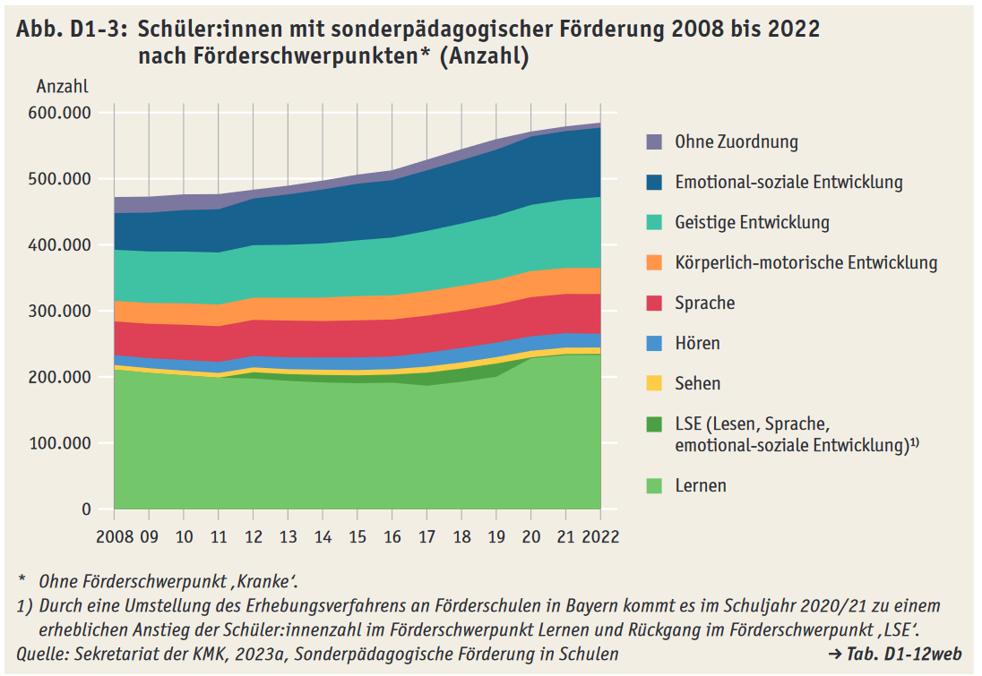

Slide 6
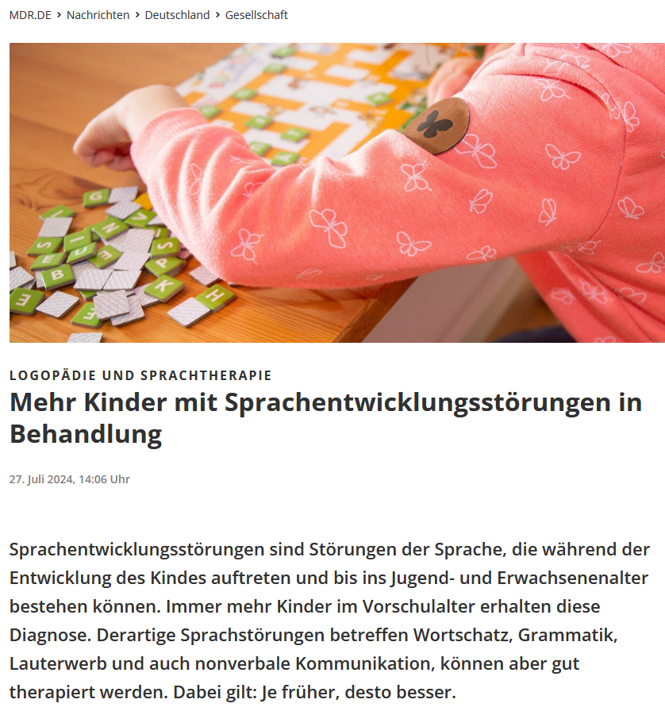

Slide 9
… so weit so gut:
Prämissen/Ausgangspunkte für SprachNetz
Bildungsrelevanz sprachlicher Entwicklungsverläufe
Bedarf an effektiver Förderdiagnostik → gezielte Sprachförderung
komplexes Versorgungssystem
Studie zu interprofessioneller Zusammenarbeit, die sich in anderen Bereichen bereits als förderlich erwiesen hat (Gleeson et al. (2022) für das Krankenhaussetting)
„Despite all the expertise that professionals possess, families bring unique and critical information to the team“ (Cooper-Duffy & Eaker, 2017)

Slide 10
Wie SprachNetz?

Slide 11
Situationsanalyse
Fokusgruppeninterviews (Akteure aus Kita, Schule, Förderdiagnostik, Medizin und Sprachtherapie)
„Alle befragten Akteur:innen benannten Hürden bzgl. der interprofessionellen Zusammenarbeit hinsichtlich der Prävention und Behandlung von Sprach-, Sprech- und Kommunikationsauffälligkeiten.“
Zeit
Datenschutz
Wissen

Slide 12
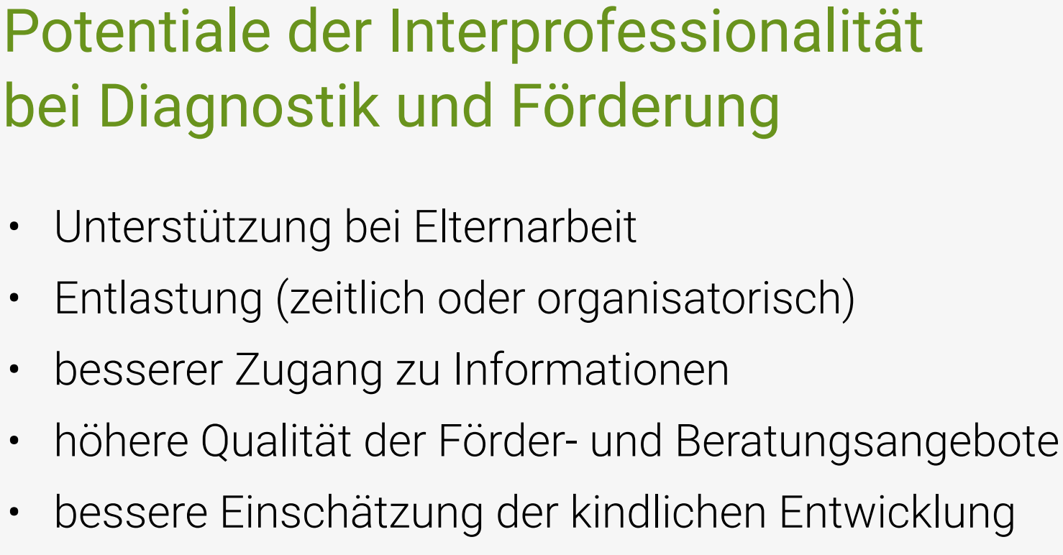
Situationsanalyse
Fokusgruppeninterviews (Akteure aus Kita, Schule, Förderdiagnostik, Medizin und Sprachtherapie)

Slide 13
Bedarfsanalyse
Fokusgruppeninterviews (Akteure aus Kita, Schule, Förderdiagnostik, Medizin und Sprachtherapie)

Slide 14
Ziel: Digitale Community-Plattform
„so viel wie nötig, so wenig wie möglich“
digital: intuitiv, übersichtlich, niederschwellig, asynchron
Community-Plattform: virtueller Raum für Vernetzung, Kommunikation und Engagement von Gruppen
transdisziplinär: Sprachbildung, -förderung, -therapie & Familie

Slide 15
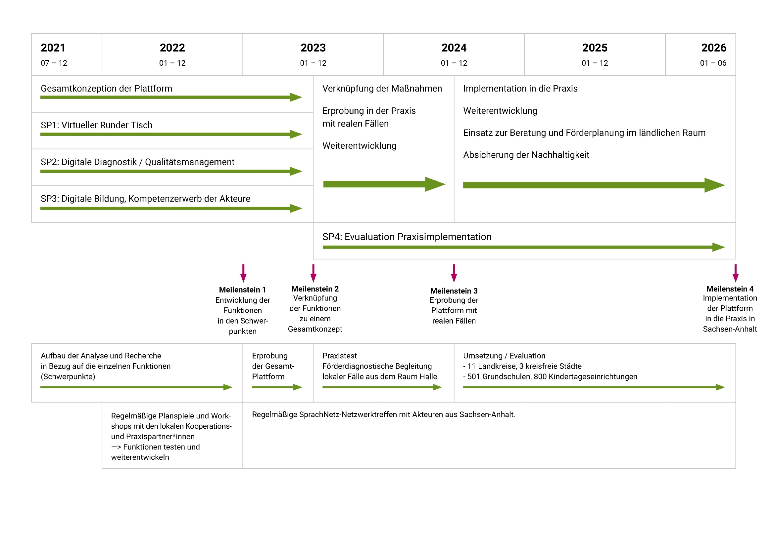
Evaluation Praxisimplementation

Slide 16
Zwischenstand: Reality Check & weiter geht‘s
Dialogisch-iterative Entwicklung der Plattform
Evaluation Praxisimplementation

Slide 17
User Flow
Ziele & Funktionen
Funktionen und Ablauf dienen…
… dem Austausch zur Förderdiagnostik
… der Ableitung von Fördermaßnahmen

Slide 18
Account für alle am Fall Beteiligten
Registrierung per E-Mail-Adresse

Slide 19
Hinzufügen der am Fall Beteiligten
Einladung über die Plattform per Mail

Slide 20
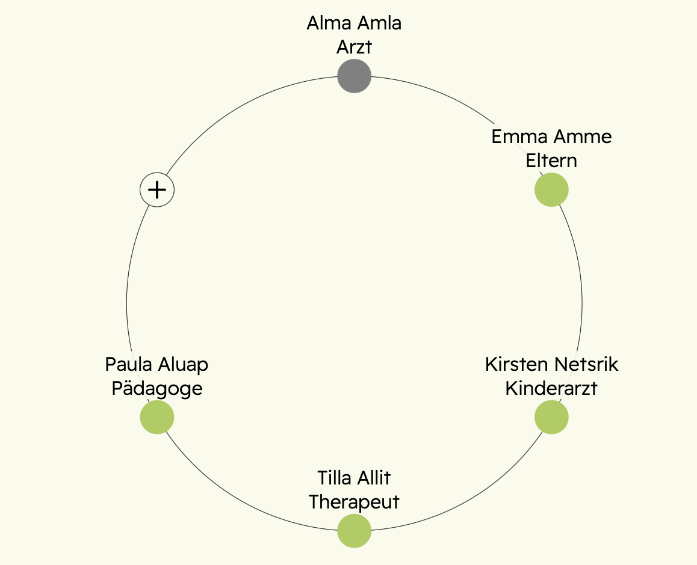
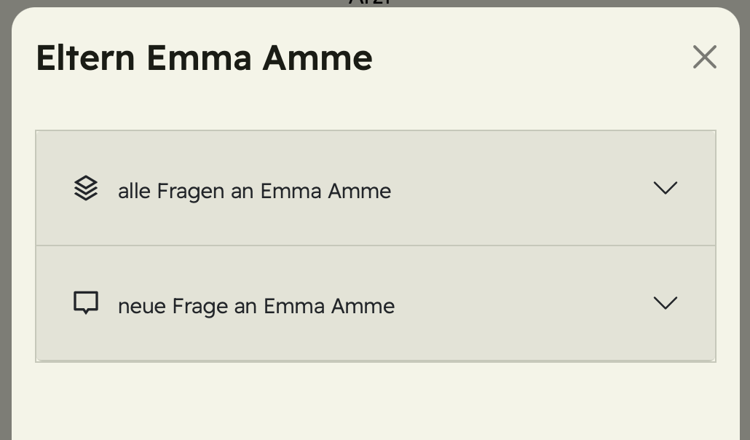
Hinzufügen der am Fall Beteiligten
Einladung über die Plattform per Mail
andere Beteiligte einladen
Fragen stellen und beantworten

Slide 21
Hinterlegen von Dokumenten

Slide 22
Akteursspezifische Einschätzung
sprachentwicklungsbezogen & ressourcenorientiert

Slide 23
Exkurs: SprachNetz Profil
mehrstufiger Erarbeitungsprozess
Literaturrecherche, Fokusgruppeninterviews, Dokumentenanalyse → Entwürfe akteursgruppenspezifischer Fragebögen/Profile
Online-Rating zu deren Verständlichkeit bzw. Vollständigkeit
Überarbeitung bei Werten unterhalb des Cut-Offs und Umsetzung von Verbesserungsvorschlägen

Slide 24
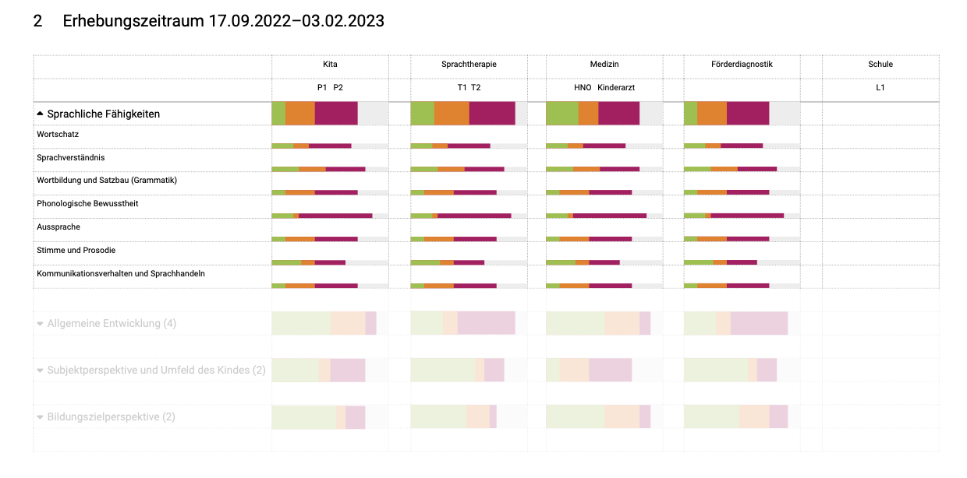
Zusammenführung
akteursspezifische Einschätzung

Slide 25
Beratung am virtuellen runden Tisch (ViRuTi)
Ableitung von Zielen & Maßnahmen

Slide 26
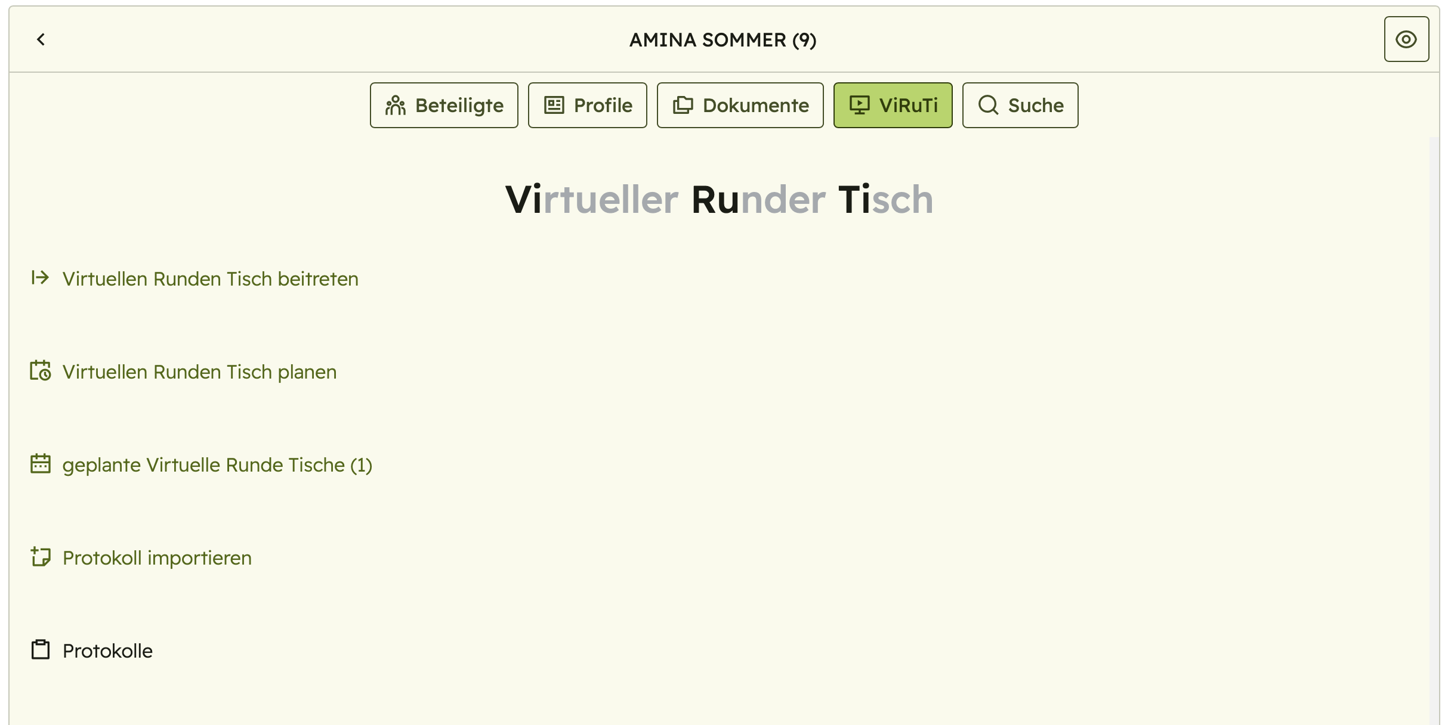
Virtueller Runder Tisch (ViRuTi)
Implementierung in der SprachNetz Plattform

Slide 27
Virtueller Runder Tisch (ViRuTi)
Umsetzung in BigBlueButton

Slide 28
Wie SprachNetz weiter?

Slide 29
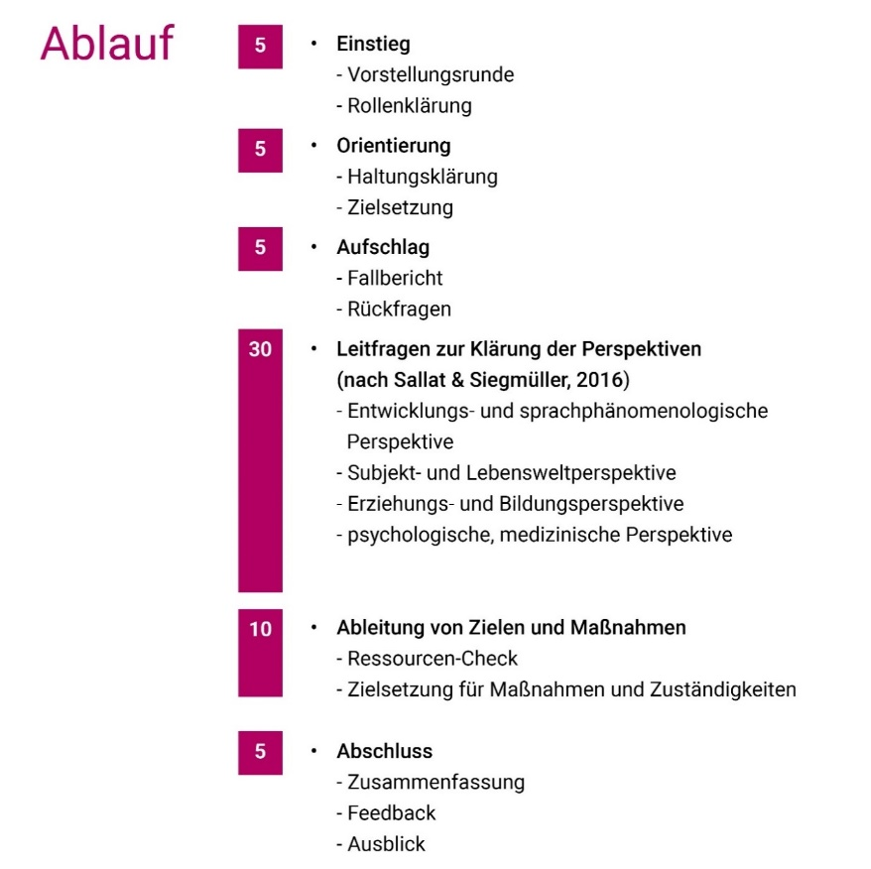
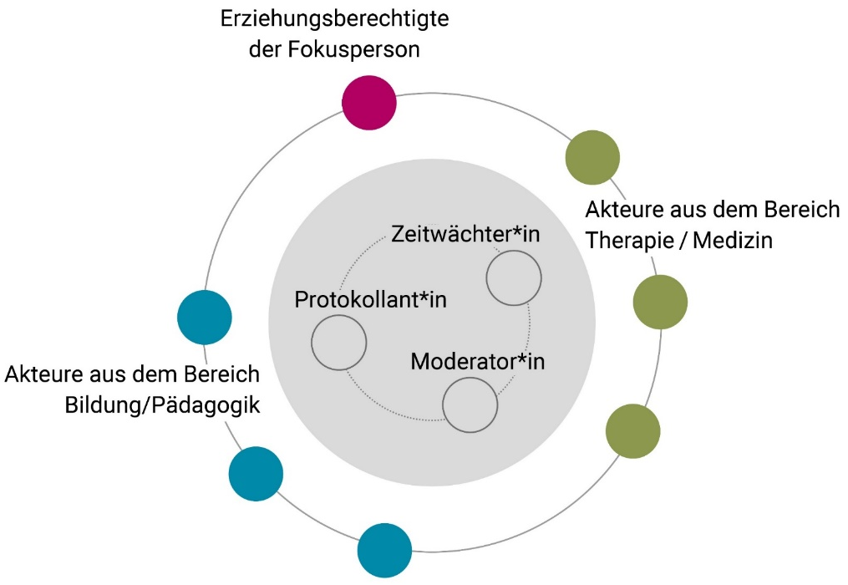
Planspiele
Arbeit mit fiktiven Fällen
Rollenverteilung, Struktur und Leitfragen unterstützen die erfolgreiche Teilnahme am ViRuTi
Video-Tutorial, Workshop und Planspiel erweisen sich als sinnvoll für die Vermittlung der für ViRuTi-relevanten Inhalte
Teilnehmenden in Ausbildung fehlt Routine, um sowohl inhaltliche als auch organisatorische Aufgaben zu übernehmen
„Eine Stunde kann sehr lang sein, wenn man auch noch seinem sonstigen Berufsleben nachgeht.“

Slide 30
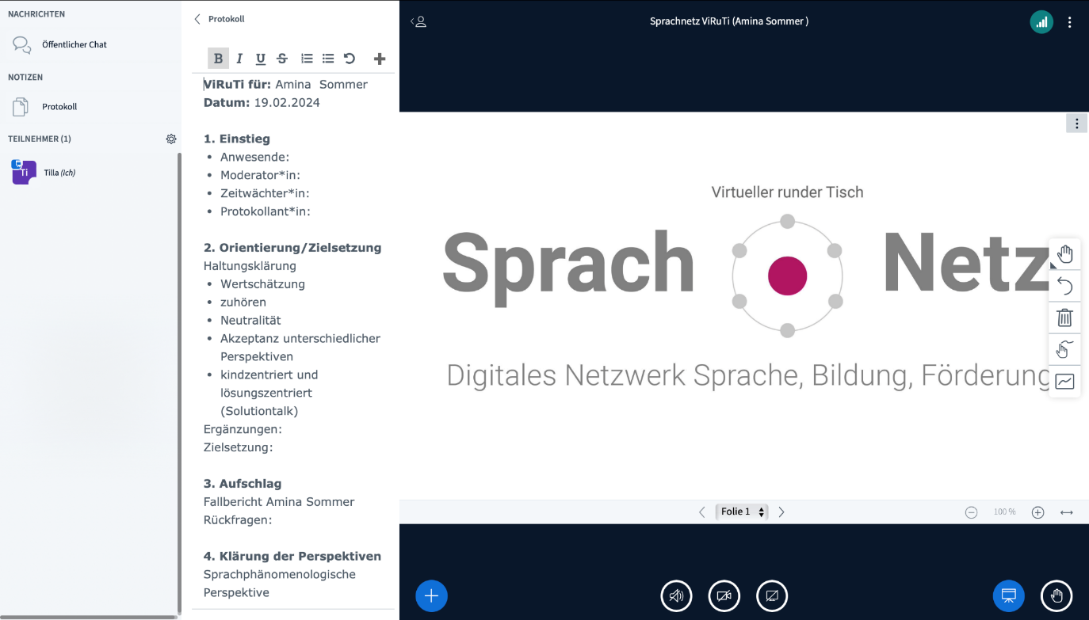
Usability
Erste Ergebnisse
Protokoll gut in BigBlueButton eingebunden
Chatfunktion nützlich (Möglichkeit bei Audioschwierigkeiten)
vorher die Technik checken: davon hängt der ganze ViRuTi ab
Fortsetzung folgt…
„Konzept selbst toll und sinnig! Umsetzung leider aufgrund technischer Probleme und unzureichender Vorbereitung anderer Teilnehmender ausbaufähig.“

Slide 31
Methodenreflexion
Usability Studies, Planspiele & fiktive Fälle
Forschung-Praxis-Verzahnung wird als relevant empfunden
digitaler, interdisziplinärer Zugang stößt auf Interesse
Kontext: Diskurs zu Studienrekrutierung (s. Unger et al., 2024)
unzureichende Auseinandersetzung mit fiktivem Fall & Konzept
Schwierigkeiten, sich auf Rollenspiel einzulassen
Angebot, reale Fälle einzubringen, wird selten angenommen

Slide 32
Diskussionsimpulse
Anerkennen der (elterlichen) Expertise
Überforderung durch fachliche Fragen
Anspruch auf Vollständigkeit
zeitlicher Aufwand
Entlastung durch Digitalität
Überforderung durch Digitalität

Slide 33
Quellen
Autorengruppe Bildungsberichterstattung (2014). Bildung in Deutschland 2014. Ein indikatorengestützter Bericht mit einer Analyse. Bielefeld: W. Bertelsmann Verlag.
Autorengruppe Bildungsberichterstattung (2018). Bildung in Deutschland 2018. Ein indikatorengestützter Bericht mit einer Analyse zu Wirkungen und Erträgen von Bildung. Bielefeld: W. Bertelsmann Verlag GmbH & Co.KG
Becker-Mrotzek, M. & Vogt, R. (2009): Unterrichtskommunikation - Linguistische Analysemethoden und Forschungsergebnisse. Tübingen: Niemeyer.
Cooper-Duffy, K. & Eaker, K. (2017). Effective Team Practices: Interprofessional Contributions to Communication Issues With a Parent's Perspective. In: American Journal of Speech-Language Pathology 26(2), 181–192.
Eikerling, M., Czok, C. & Sallat, S. (2023). Wie ausgetauscht! Digital und interdisziplinär vernetzt am Vi(rtuellen) Ru(nden) Ti(sch). In Tan, S., Düring, S., Wilde, A., Hamburger, L., Fritzsche, T. (Hrsg.). Spektrum Patholinguistik Band 16. Schwerpunktthema: Schnittstelle Alltag: Transfer und Teilhabe in der Sprachtherapie. Universitätsverlag Potsdam. https://doi.org/10.25932/publishup-61357
Eikerling, M., Helbing, N., Czok, C. L. & Sallat, S. (2023). Ausgesprochen vernetzt: Offene, digitale Sprechstunde zur Sprachentwicklung für Erziehungsberechtigte, pädagogische und therapeutische Fachkräfte. Forschung Sprache (2), 71–76. https://www.forschung-sprache.eu/fileadmin/user_upload/Dateien/Heftausgaben/2023-2/Forschung_Sprache_2_2023_Eikerling_Helbing_Czok_Sallat.pdf
Gleeson, L., O‘Brien, G. L., O‘Mahony, D., Byrne, S. (2022). Interprofessional communication in the hospital setting : a systematic review of the qualitative literature. In: Journal of Interprofessional Care, 37(2), 203–213. https://doi.org/10.1080/13561820.2022.2028746
Hasselhorn, M. & Sallat, S. (2014). Sprachförderung zur Prävention von Bildungsmisserfolg. In: Sallat, S., Spreer, M., Glück, C. W. (Hrsg.). Sprache professionell fördern. Idstein: Schulz-Kirchner Verlag.
Sallat, S., Busch, M., Helbing, N., Hahn, S. & Eikerling, M. (2022). SprachNetz: Digitale interdisziplinär vernetzte Planung von sprachlicher Bildung, Sprachförderung und Sprachtherapie. In Spreer, M., Wahl, M., Beek, H. (Hrsg.). Sprachentwicklung im Dialog. Digitalität – Kommunikation – Partizipation, 395–409. Idstein: Schulz-Kirchner Verlag.
Sallat, S. & de Langen-Müller, U. (2014). Interdisziplinäre Versorgung sprachauffälliger und sprachentwicklungsgestörter Kinder. In: Kinder- und Jugendmedizin 14(5), 319–330.
Sallat, S. & Siegmüller, J. (2016). Interdisziplinäre Kooperation in verschiedenen Institutionen. In Grohnfeldt, M. (Hrsg.). Handlungskompetenzen, 247–265. Stuttgart: W. Kohlhammer.
Sallat, S. & Schönauer-Schneider, W. (2015). Unterricht bei Kindern mit Sprach- und Kommunikationsstörungen. Teaching Children with Language Impairments and Communication Disorders. Stuttgart: Georg Thieme Verlag.
Schindler, A. K., Holzberger, D., Stürmer, K., Knogler, M., Seidel, T. (2019). Soziale Interaktion und Kommunikation. In: Urhahne, D., Dresel, M., Fischer, F. (Hrsg.). Psychologie für den Lehrberuf, 421–437. Berlin: Springer.

Slide 34
Quellen
Schmölzer-Eibinger, S. (2013). Sprachförderung im Fachunterricht in sprachlich heterogenen Klassen. Stuttgart: Fillibach bei Klett.
Unger, N., Stahl, B., Darkow, R., Scholz, V., Weinmar, I., Schmidt, J., Breitenstein, C., Meinzer, M., Grewe, T., Flöel, A. (2024). Transkranielle Gleichstromstimulation zur Verbesserung der Trainingseffektivität bei chronischer Aphasie nach Schlaganfall – wie gelingt die Studienrekrutierung Betroffener? In: Nervenarzt 95, 368–375. https://doi.org/10.1007/s00115-023-01572-7
Weinert, S., Ebert, S. (2013). Spracherwerb im Vorschulalter. Zeitschrift für Erziehungswissenschaften 16, 303–332. https://doi.org/10.1007/s11618-013-0354-8
Weinert, S. (2020). Sprachentwicklung im Kontext anderer Entwicklungsbereiche. Berlin: Springer. https://doi.org/10.1007/978-3-662-60498-4.
Winkler-Hahn, S., Sallat, S., Eikerling, M. (2023). Zusammenarbeit von Fachkräften des Bildungs- und Gesundheitswesens zur Einschätzung der kindlichen Sprachentwicklung. In: Empirische Sonderpädagogik 15(4), 299–313. https://doi.org/10.25656/01:29917
Internetquellen:
https://www.bildungsbericht.de/de/bildungsberichte-seit-2006/bildungsbericht-2024/pdf-dateien-2024/bildungsbericht-2024.pdf https://www.mdr.de/nachrichten/deutschland/gesellschaft/sprachentwicklung-stoerung-kinder-erkennen-therapie-logopaedie-100.html

Slide 35
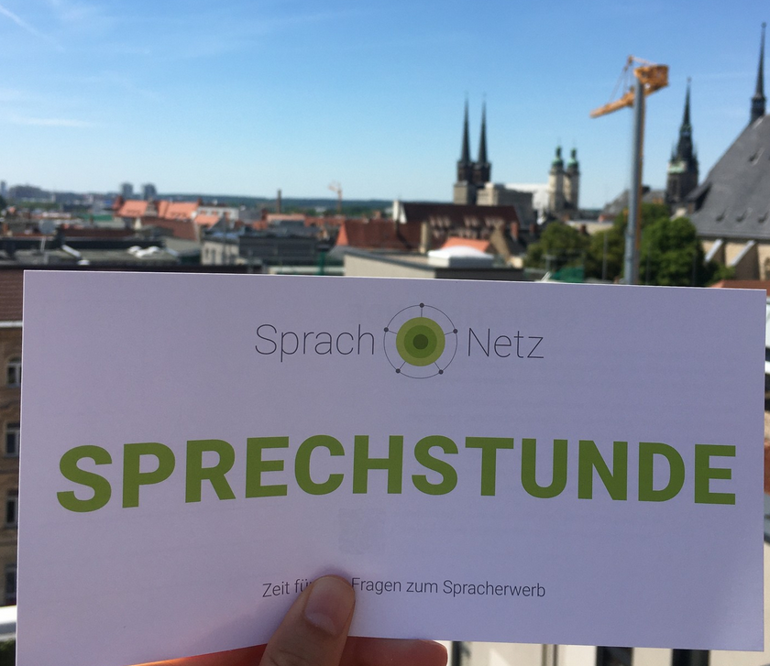
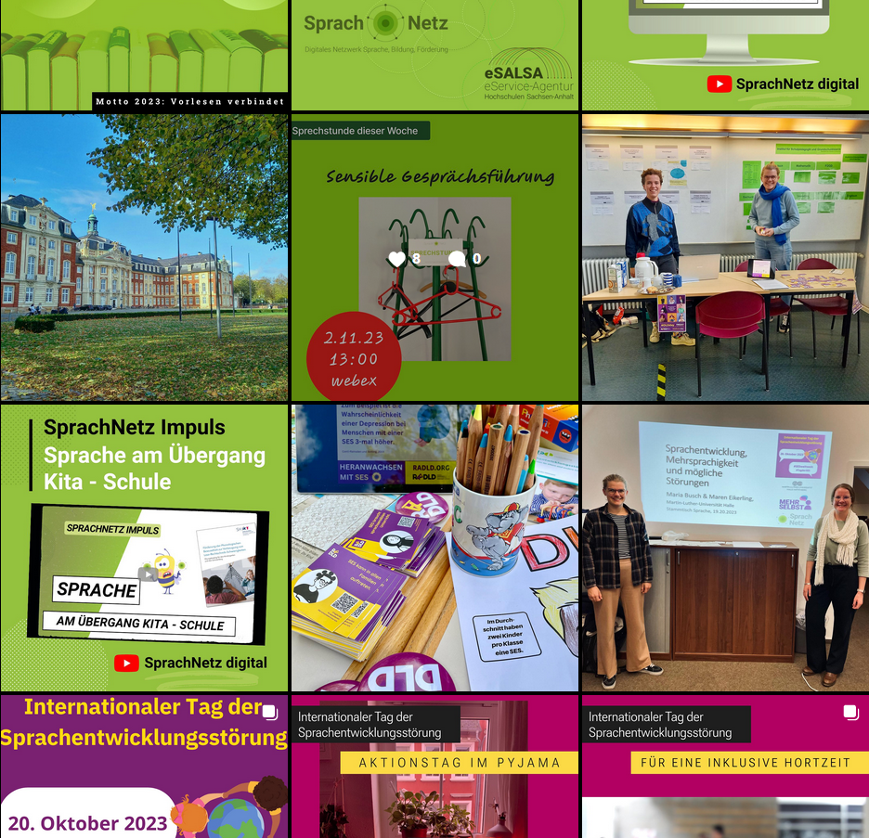
SprachNetz vernetzt
Bleiben wir vernetzt!
sprachnetz.uni-halle.de
Netzwerktreffen
Sprechstunde
Social Media
sprachnetz_digital
SprachNetzdigital
SprachNetz_digi

